Slide 1
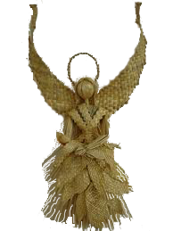
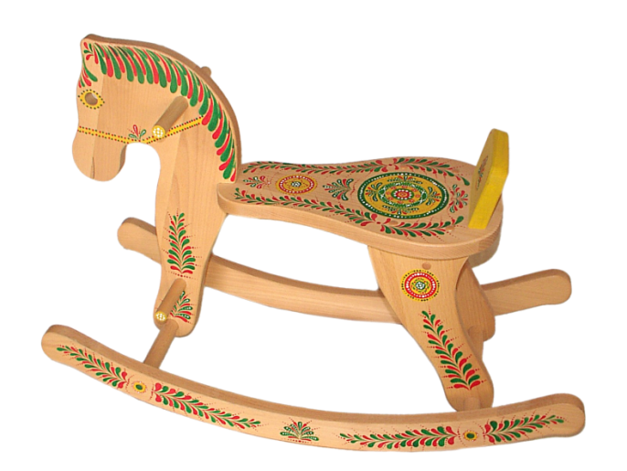
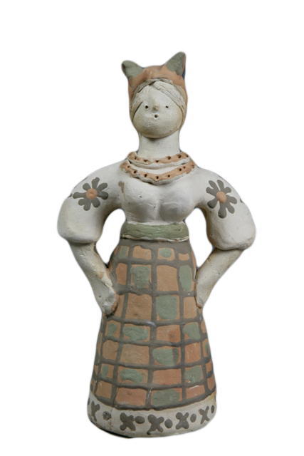
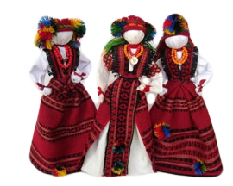
Українська народна іграшка
Підготувала Валентина Панченко

Slide 2
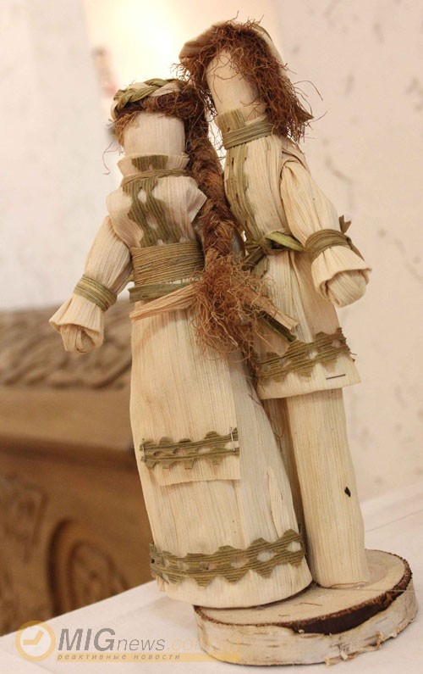
Іграшки — це галузь українського народного мистецтва, що об'єднує вироби з кераміки, дерева, лози, соломи, паперу та ін.

Slide 3
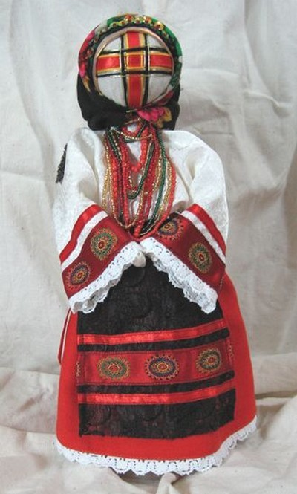
Розквіт кустарного іграшкового промислу припадає на середину XIX ст. Саме у цей період в Україні історично сформувались три найбільші регіони виготовлення забавок: Подніпров'я, Поділля і Прикарпаття, а в їх межах утворилися провідні осередки.

Slide 4
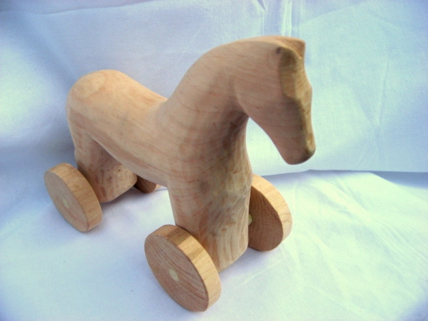
Дерев’яна іграшка

Slide 5
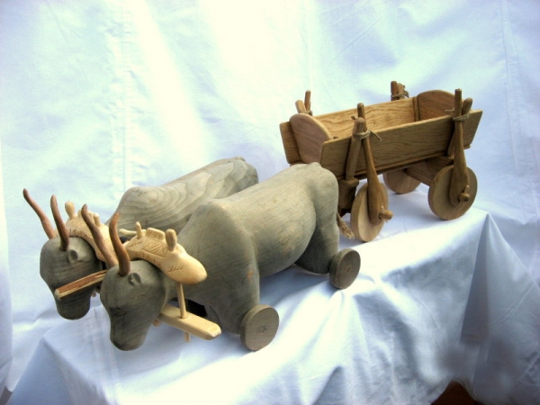

Slide 6
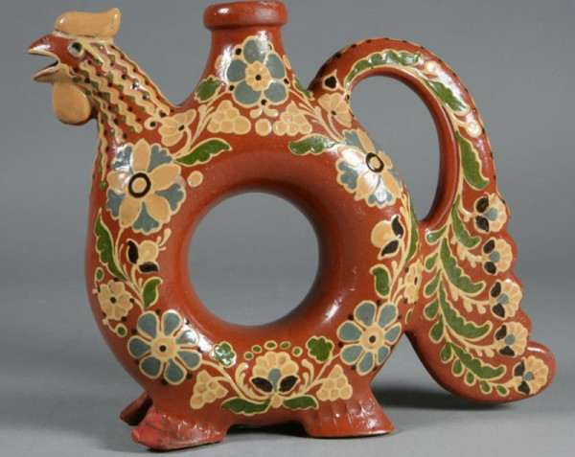
Глиняна іграшка

Slide 7
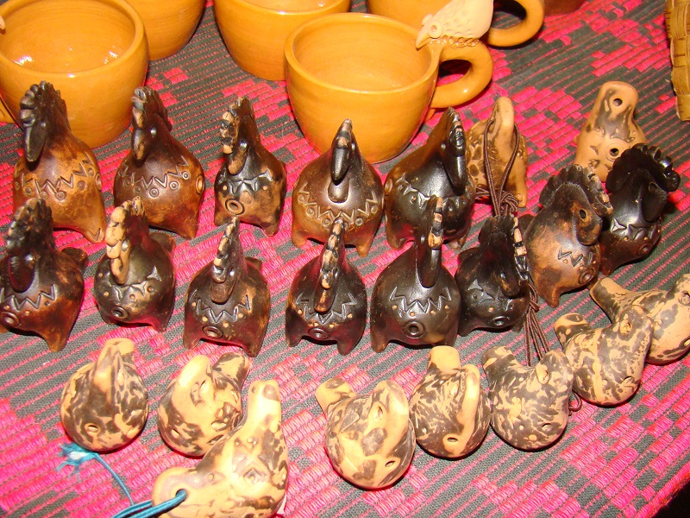

Slide 8
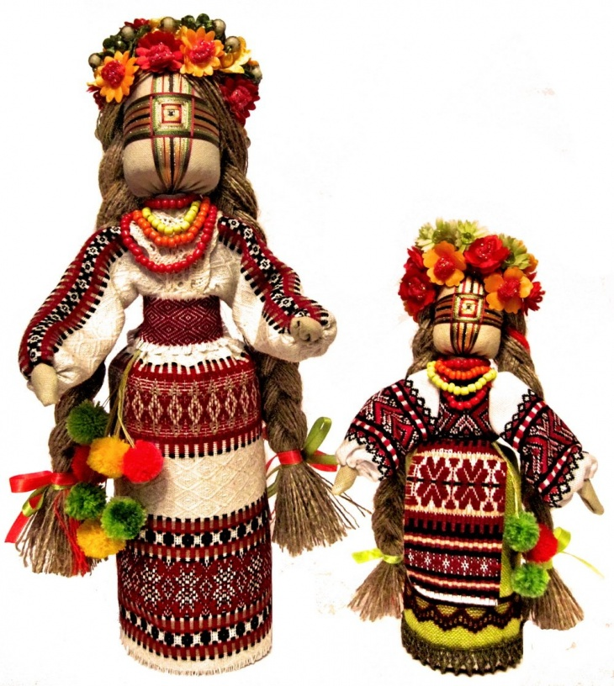
Народна іграшка лялька-мотанка
Назва ляльки-мотанки походить від способу її виготовлення – мотання. Цікаво, що для створення такої ляльки не можна було використовувати ножиці та голки – тканину рвали руками, а потім змотували за допомогою ниток.

Slide 9
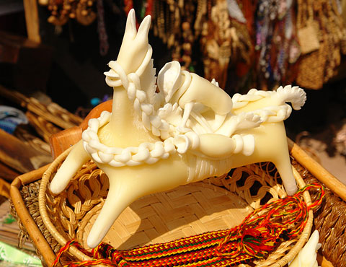
Сирна іграшка

Slide 10
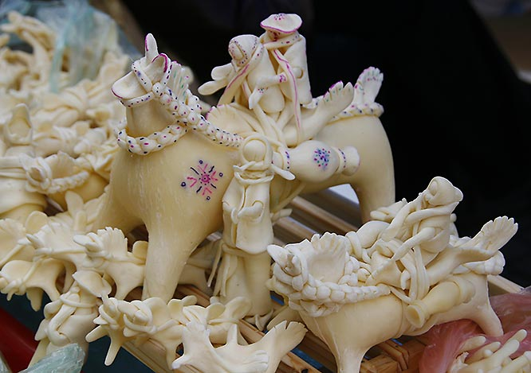

Slide 11
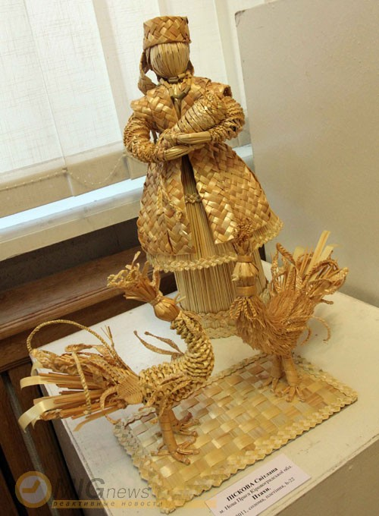
Іграшки із соломи

Slide 12
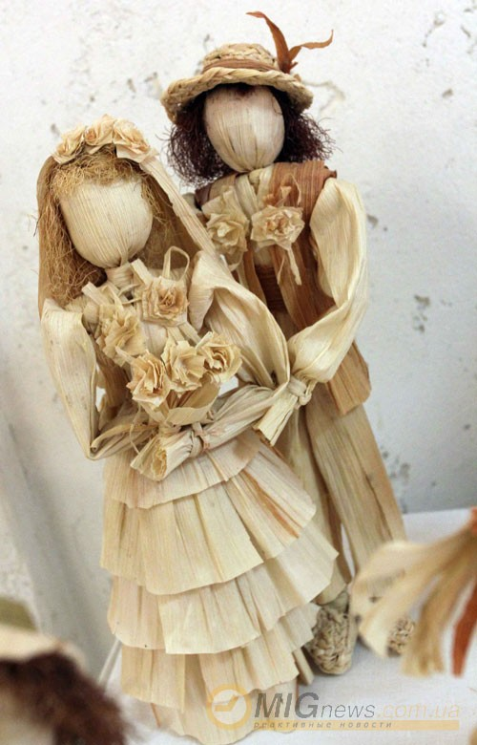
Іграшки із трави, листя кукурудзи

Slide 13
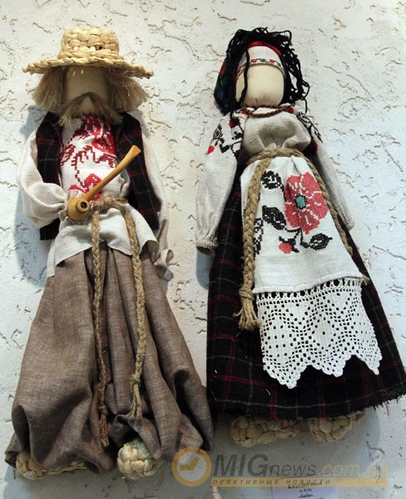
Іграшки з текстильних матеріалів

Slide 14
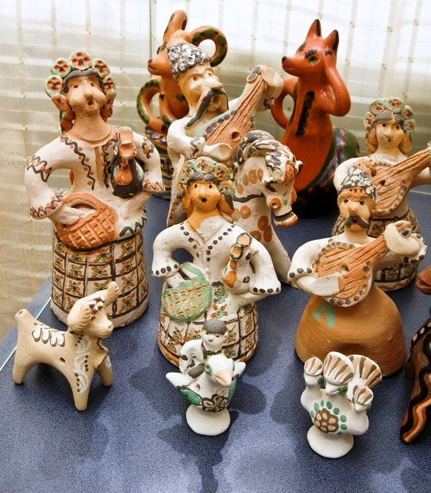
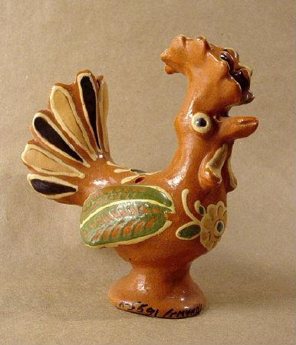
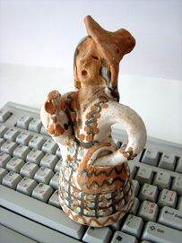
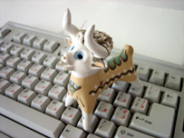
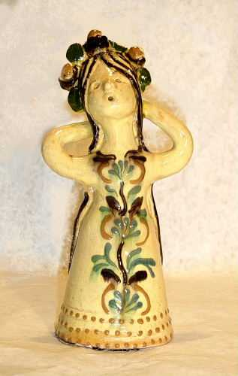
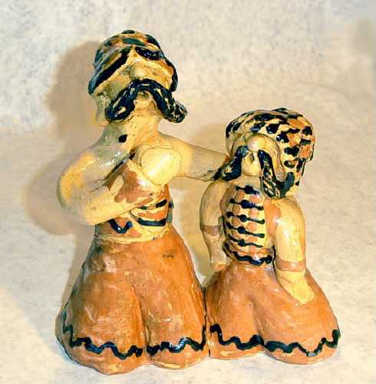
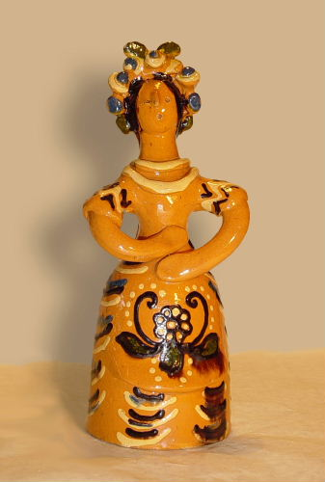
Опішнянська іграшка
В Опішні виготовляли іграшки, подібні до знарядь праці і посуду („монетки”); свистунці: коники, баранці, гуски, курки, півники, качки; вершники на коні, мама з дитиною, жінка з куркою, ведмідь; сюжетні іграшки: „Весілля на Полтавщині”, „Хлібороб”.

Slide 15
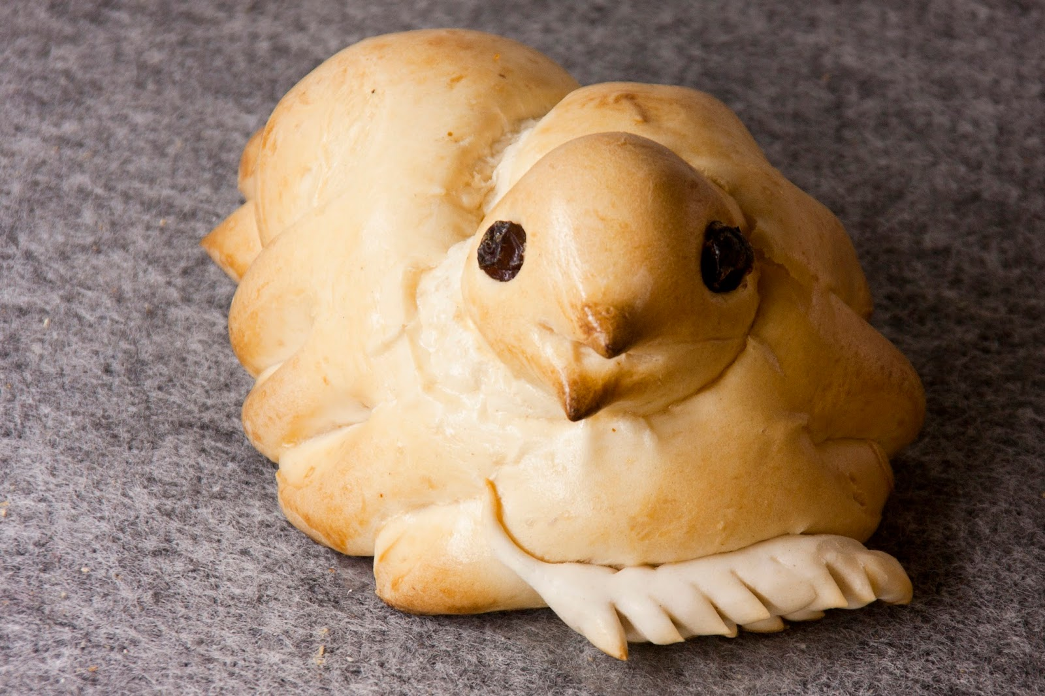
Дякую за увагу!
Перегляд відео «Українська народна іграшка»
https://youtu.be/a7TyzwX-Uws

